Slide 1
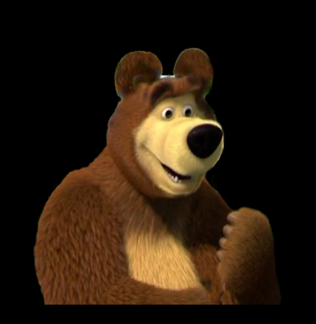
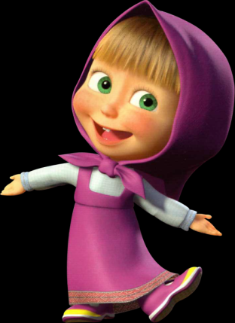
ПРЕЗЕНТАЦИЯ НЕПОСРЕДСТВЕННО-ОБРАЗОВАТЕЛЬНОЙ ДЕЯТЕЛЬНОСТИ ПО ФОРМИРОВАНИЮ ЭЛЕМЕНТАРНЫХ МАТЕМАТИЧЕСКИХ ПРЕДСТАВЛЕНИЙ ДЛЯ СТАРШЕЙ ГРУППЫ
МБДОУ д/с №20
«ИГРАЕМ С МАШЕЙ И МЕДВЕДЕМ»
Подготовила воспитатель Михайлюк Н.В
Г.Тимашевск
2017

Slide 2
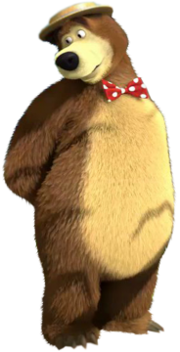
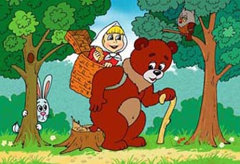
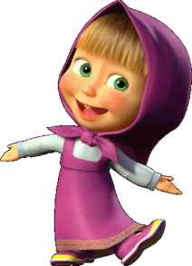

Slide 3
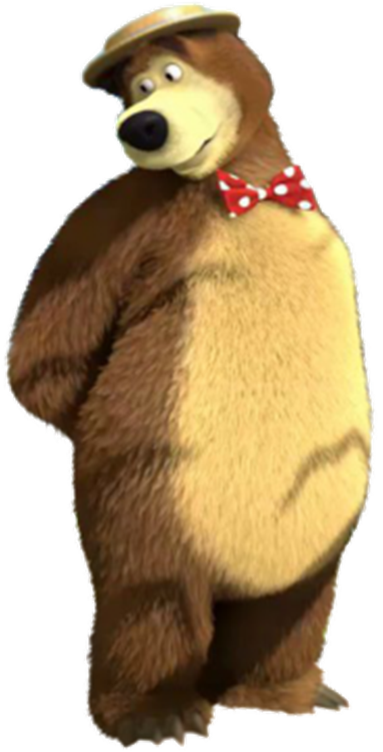

Slide 4
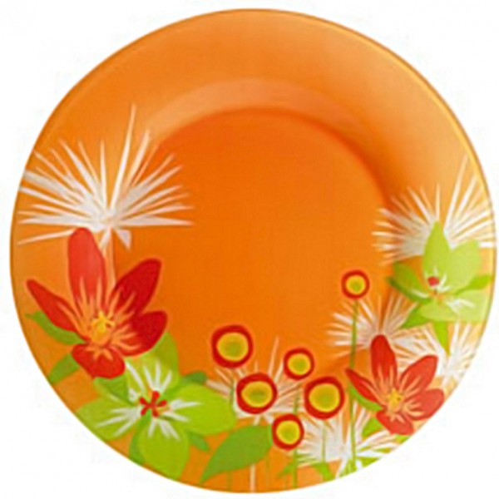

Slide 5
